Slide 1
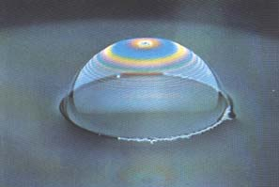
等厚干涉

Slide 2

一、实验目的
1.加深对光的等厚干涉原理的理解；
2.掌握用牛顿环测曲面曲率半径的原理和方法;
3.掌握用劈尖干涉法测量细丝直径；
4.学会使用读数显微镜.

Slide 3
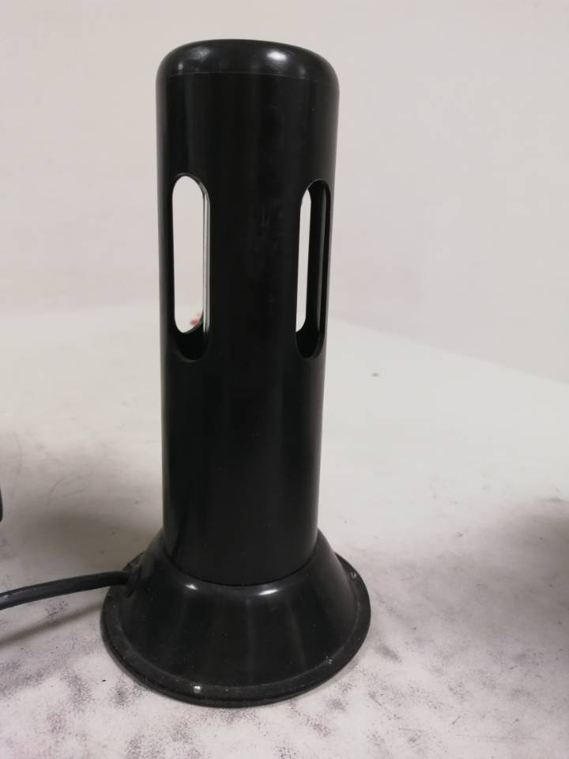
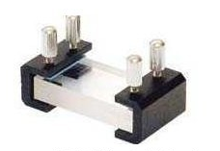
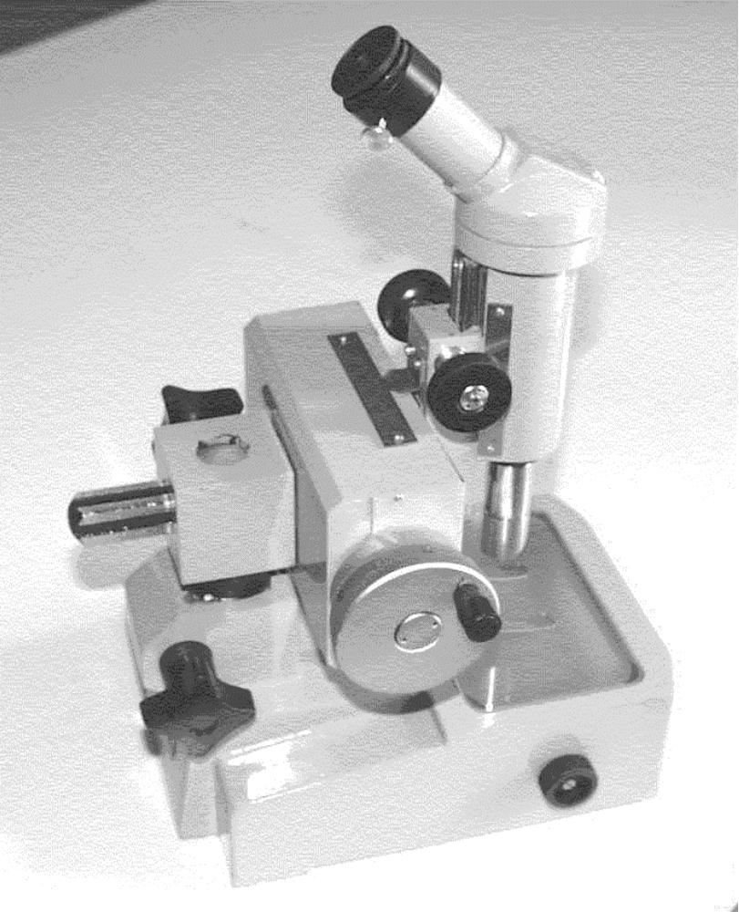
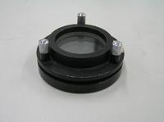
二、实验仪器
钠光灯、读数显微镜、牛顿环、玻璃劈尖.

Slide 4
读数显微镜
目镜
上下移动旋钮
读数标尺
物镜
读数盘
水平移动旋钮

Slide 5
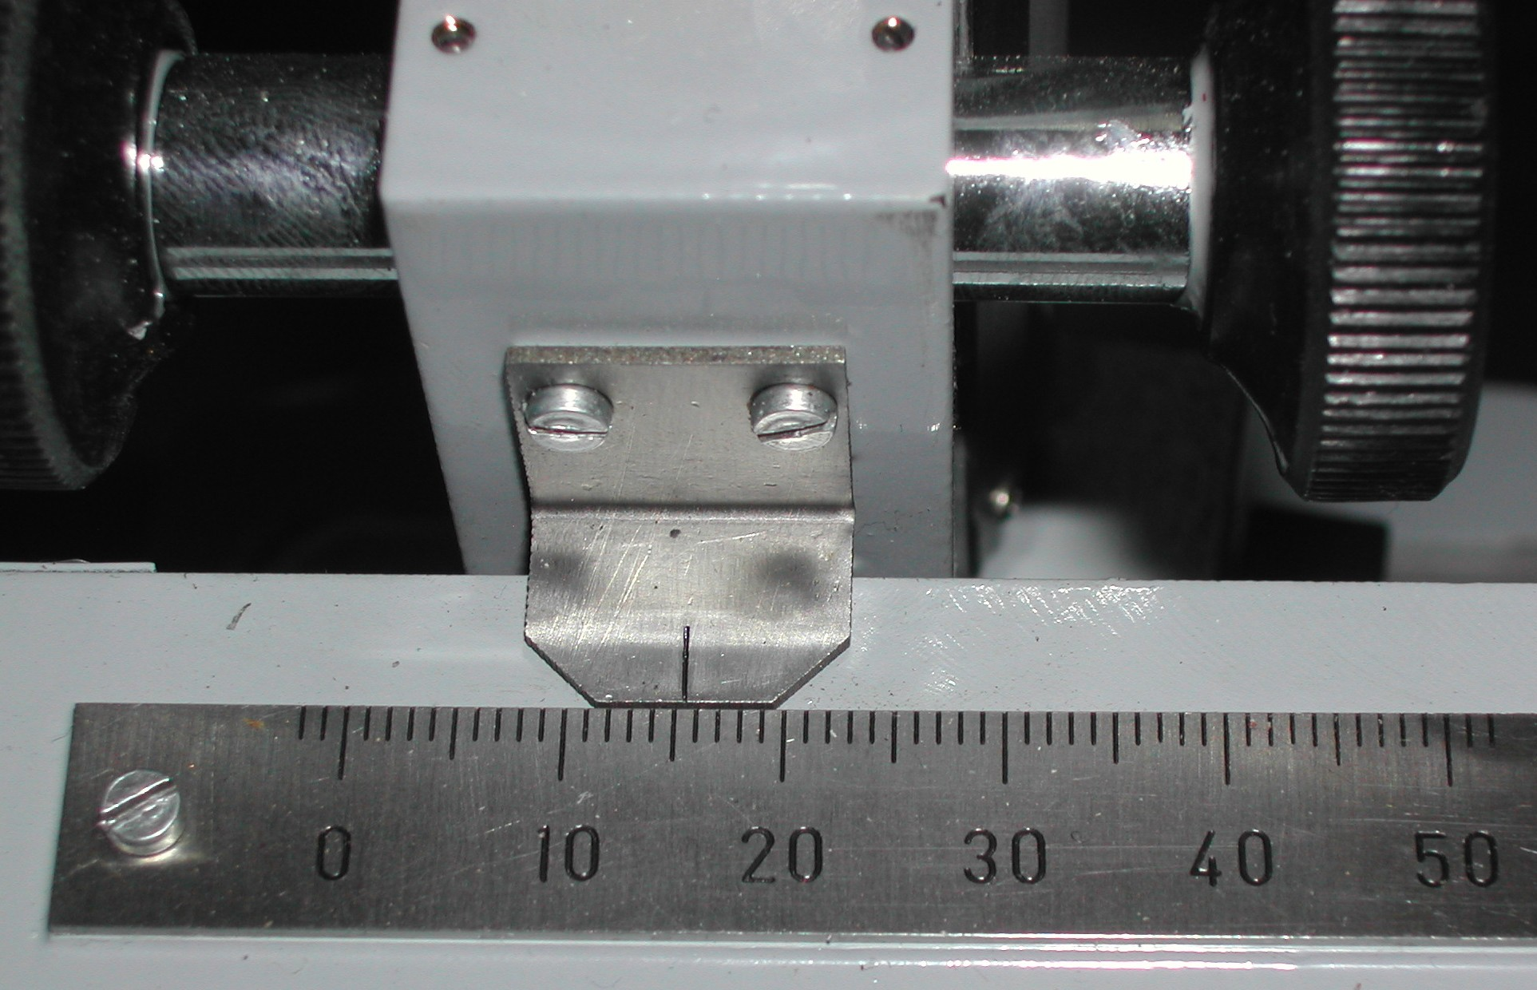
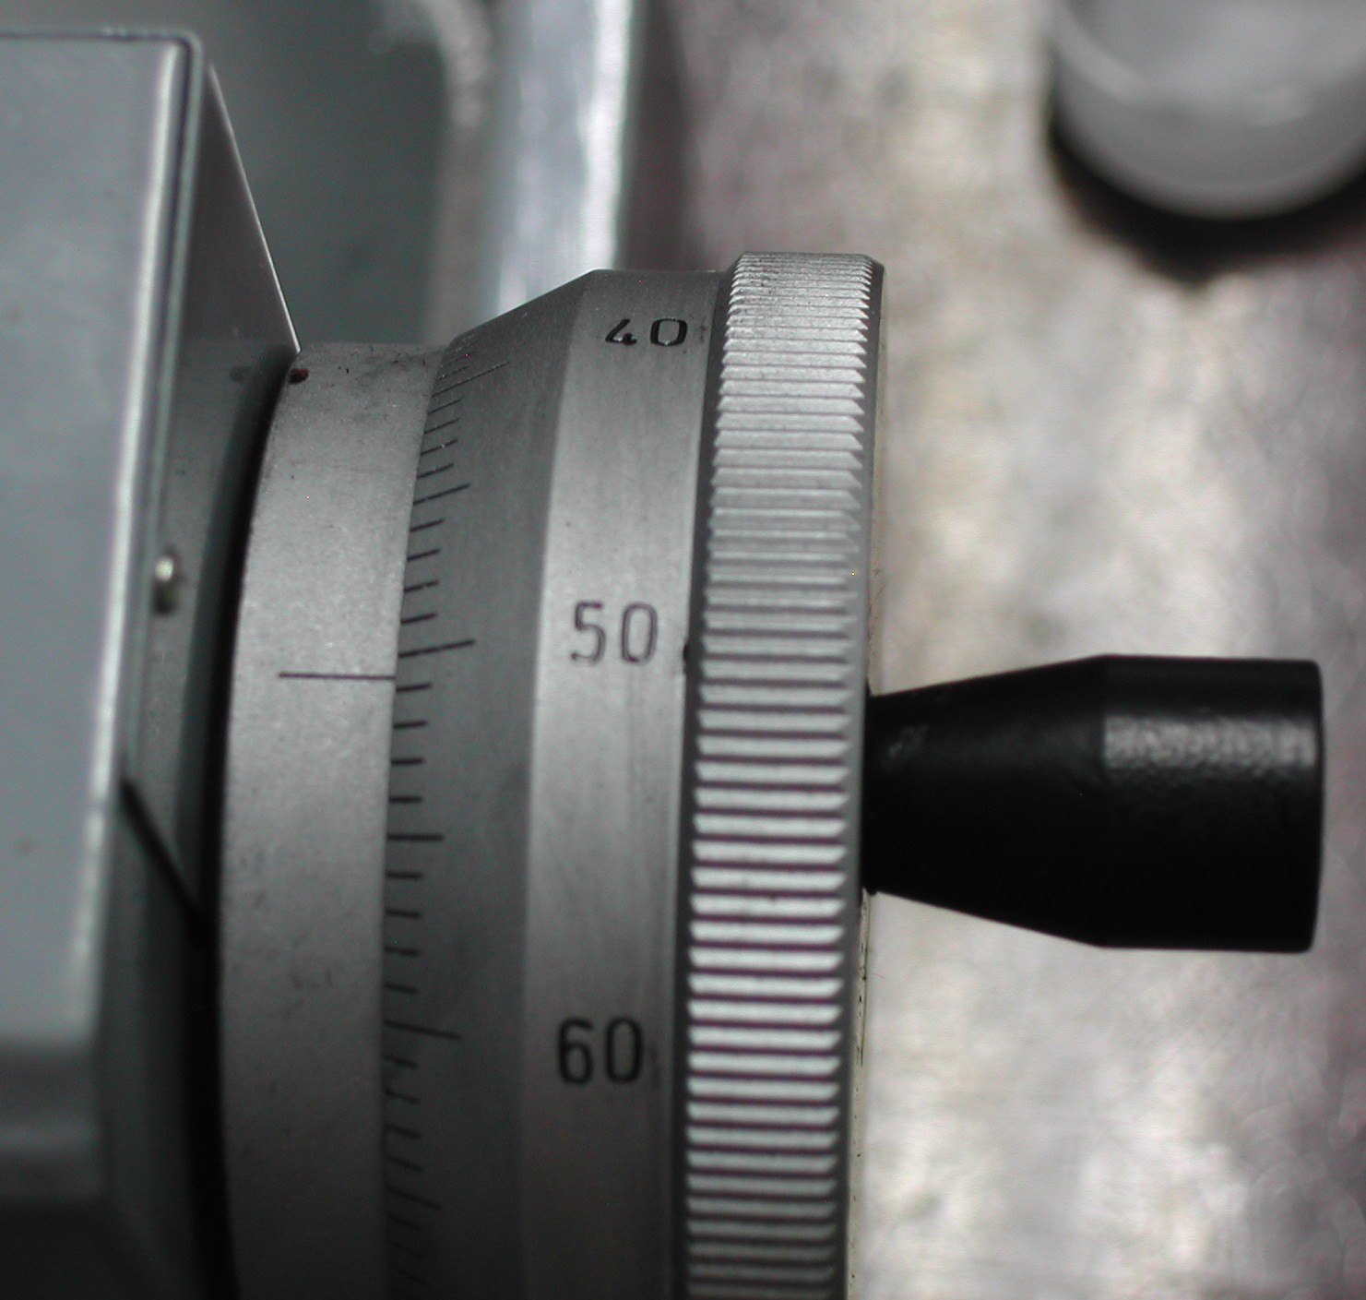
读数显微镜的读数方法：
主尺的分度值为1mm；测微鼓轮共100个刻度，分度值为0.01mm，可估读到0.001mm.
主尺 15 mm 副尺 0.506mm
最后读数为： 15.506mm

Slide 6
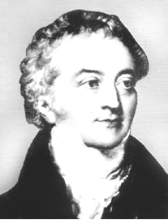
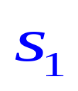

三、实验原理
1.相干条件:频率, 振动方向相同, 相差恒定.
①分波面法:在光源发出的同一波面上，取出两部分面元成为相干光源.
波面分割法
光源
*
托马斯·杨

Slide 7
②分振幅法:利用反射、折射把波面上某处的振幅分成两部分.
本实验的牛顿环和劈尖都是采用分振幅法获得相干光，而且都是等厚干涉.即：光程差取决于空气薄膜厚度，厚度相同的光线对应同一条干涉条纹.

Slide 8
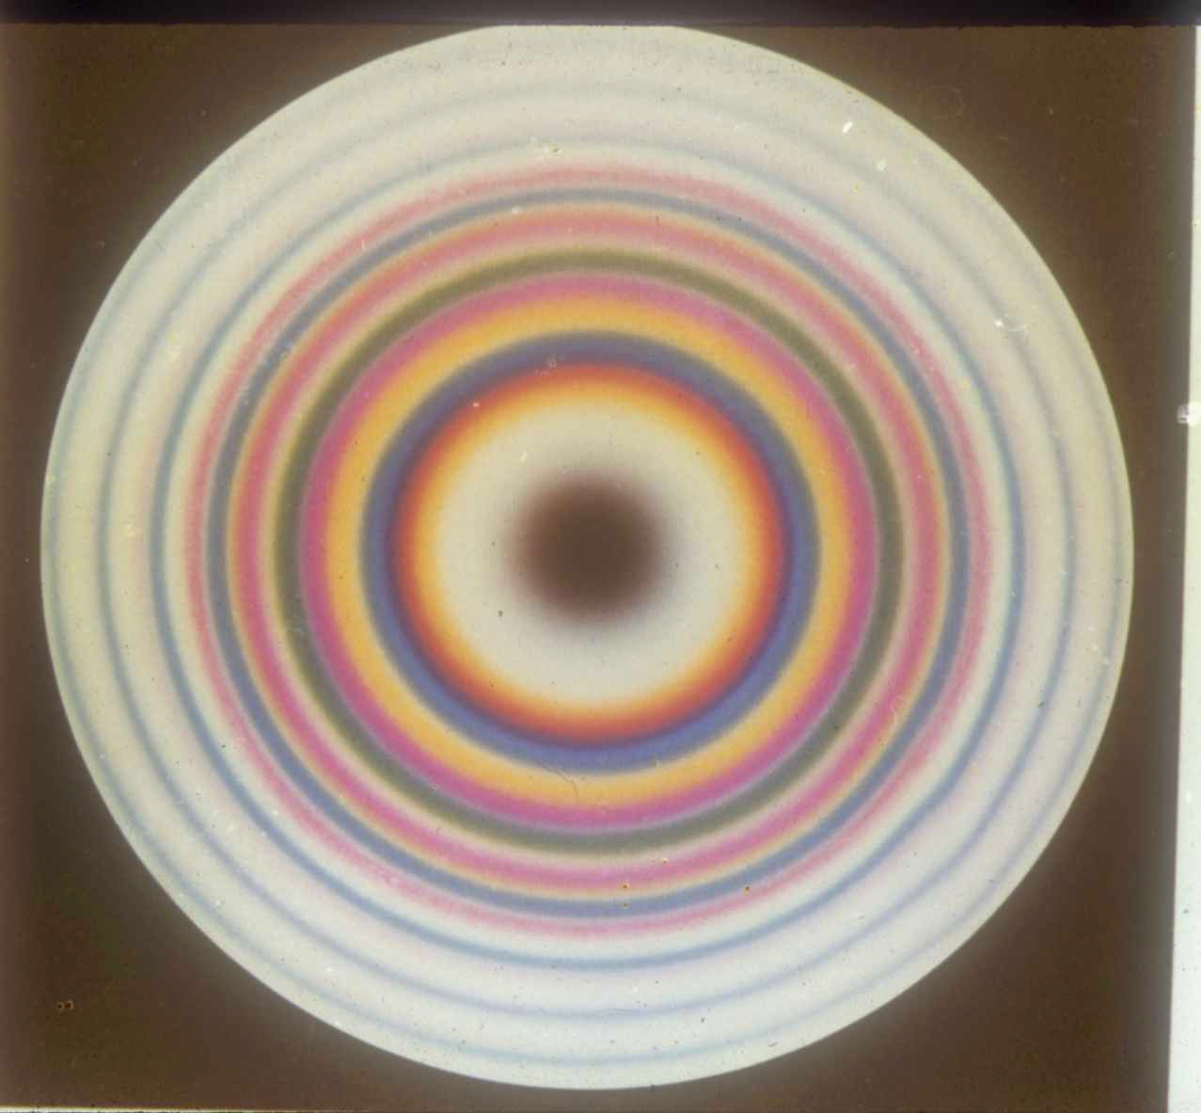
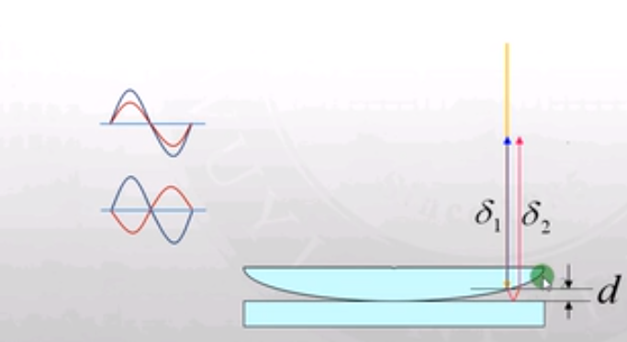

Slide 9
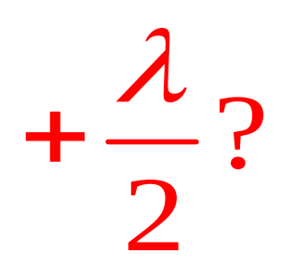
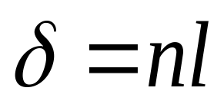
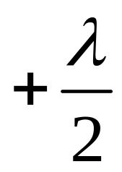
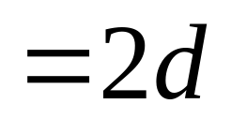
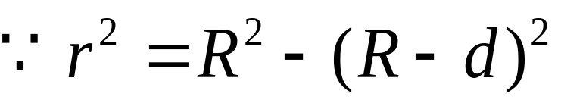
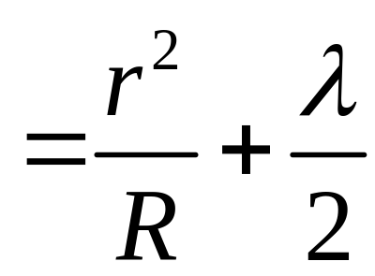
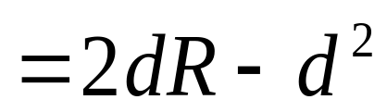
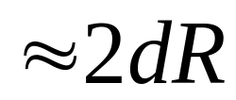
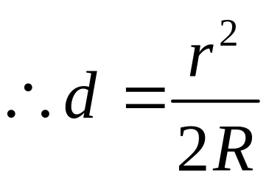
2.牛顿环
①空气膜（平凸透镜与平板玻璃之间）上、下表面的两列反射光.
R
λ
r
d

Slide 10
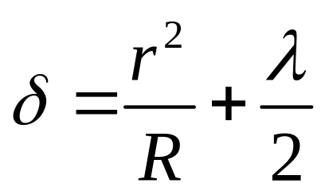
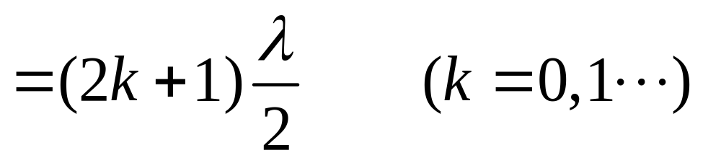
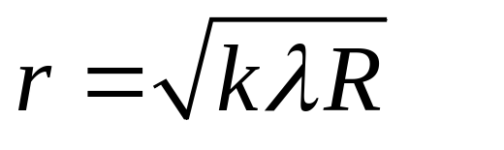
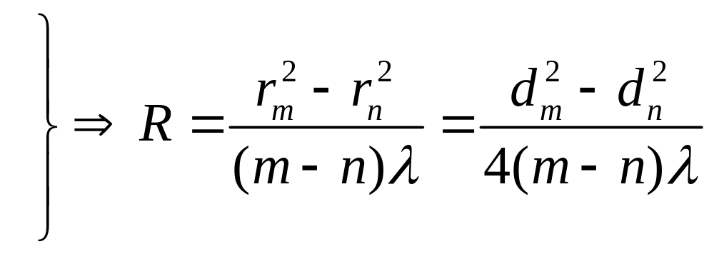
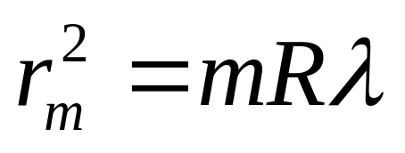
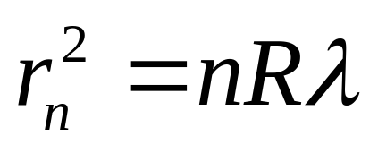
②暗环半径：
*若测出第m级暗环的半径，且已知所用单色光波的波长，就可计算出透镜的曲率半径.
*考虑到本实验中玻璃的弹性形变及环心位置不易确定，测量透镜半径为：

Slide 11
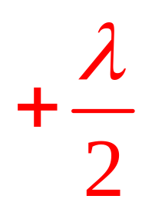
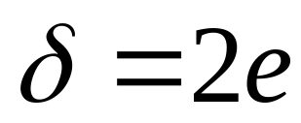
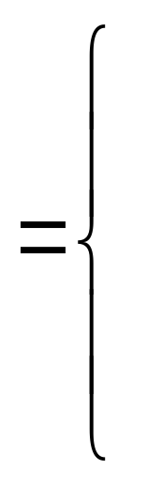

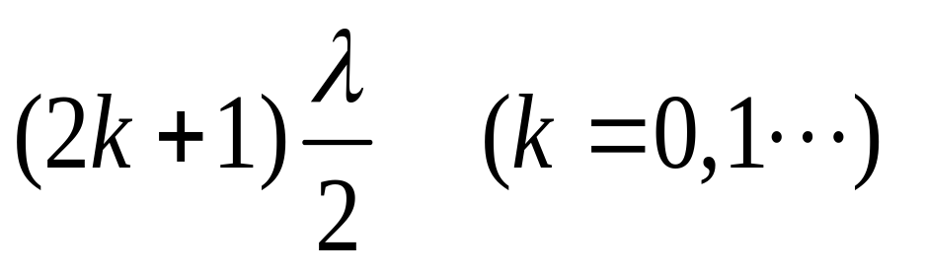
3.（三角）劈尖干涉
单色平行光垂直入射
λ
①空气劈尖（两平玻璃间）上、下表面的两列反射光.
反射光1
A
n′
反射光2
e
θ
n
n′
(设 n < n′ )
明纹
暗纹
*干涉图样是定域在劈尖上表面，明暗相间的直条纹.

Slide 12
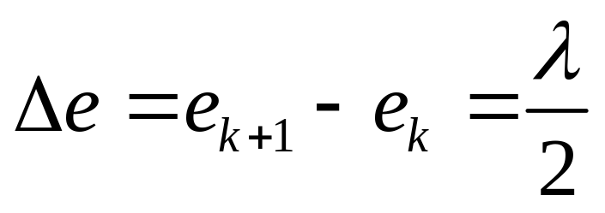

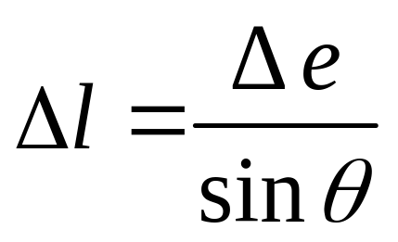
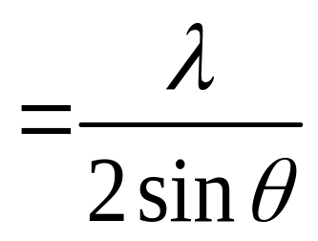
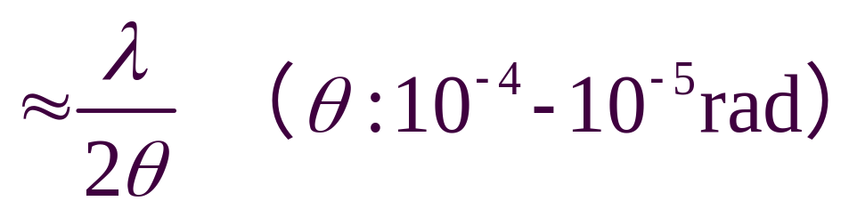
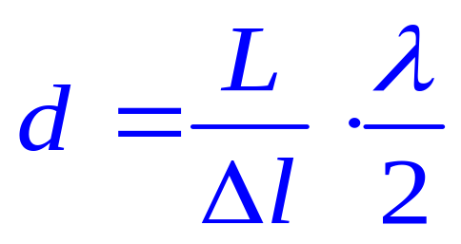
②条纹对应的薄膜层厚度差:
△l
Δe
e_{k+1}
e_{k}
③条纹间距:
*利用劈尖干涉，可以测量物体的微小尺度.

Slide 13
四、实验内容
1.牛顿环测平凸透镜的曲率半径
①点亮钠光灯，预热.钠光灯达到稳定状态再进行实验.
②将读数显微镜的镜筒调至中央附近,转动目镜，看清楚黑色十字叉丝.

Slide 14
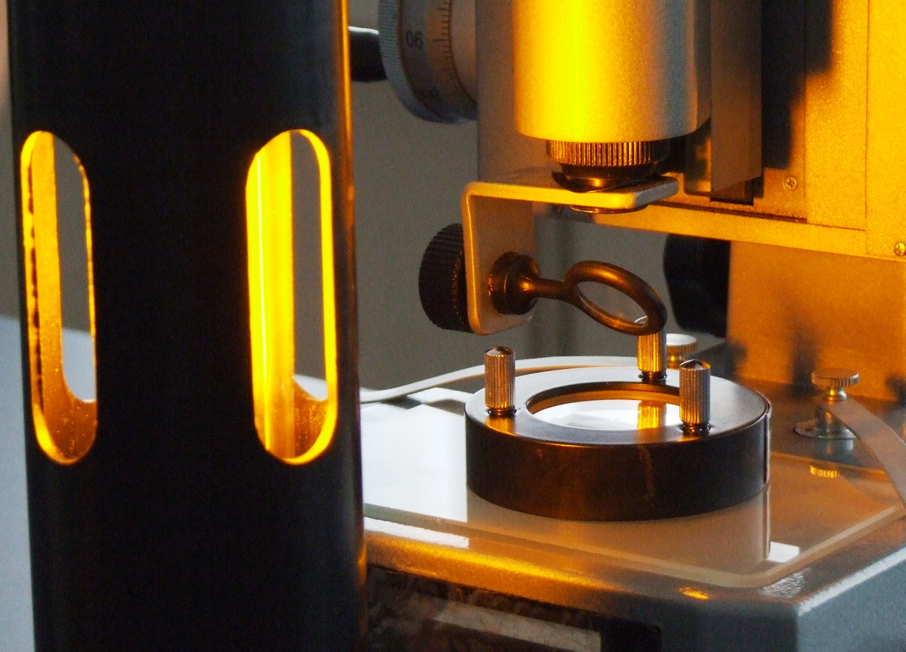
③将45°平面镜调成如图所示的位置,使光经平面镜反射后垂直照在平凸透镜表面上.调节平板玻璃角度，同时移动钠光灯的位置，通过目镜可看到明亮的黄色背景.
S

Slide 15
④放好牛顿环，将物镜镜筒降低到最低,注意不要碰到显微镜,然后由下向上缓慢移动显微镜镜筒，直至看清干涉条纹为止.
⑤移动牛顿环，使牛顿环圆心与十字叉丝中心重合,纵丝应与各暗环相切.

Slide 16
⑥转动测微鼓轮，先使镜筒由牛顿环中心向左移动，顺序数到第32个暗环;再反向移动到第30暗环并记录，依次记录30-21的暗环位置的读数.再继续向右移动，使十字叉丝经过圆心再依次测出右侧第21-30暗环位置的读数.

Slide 17
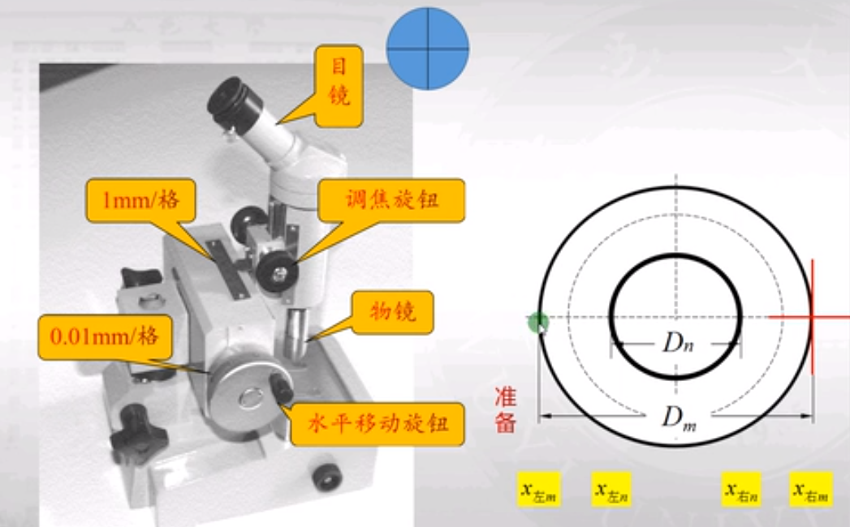

Slide 18
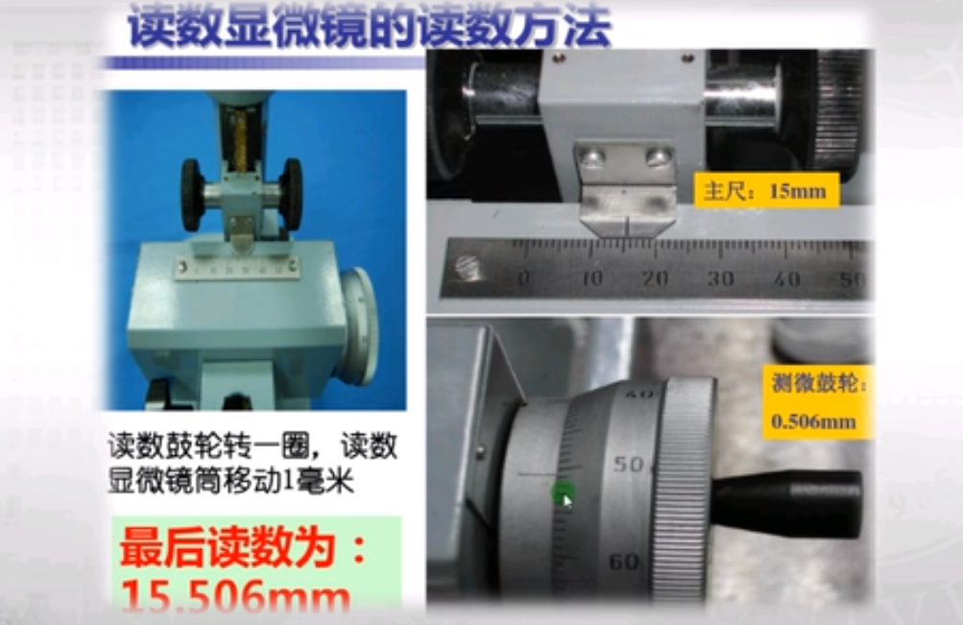

Slide 19
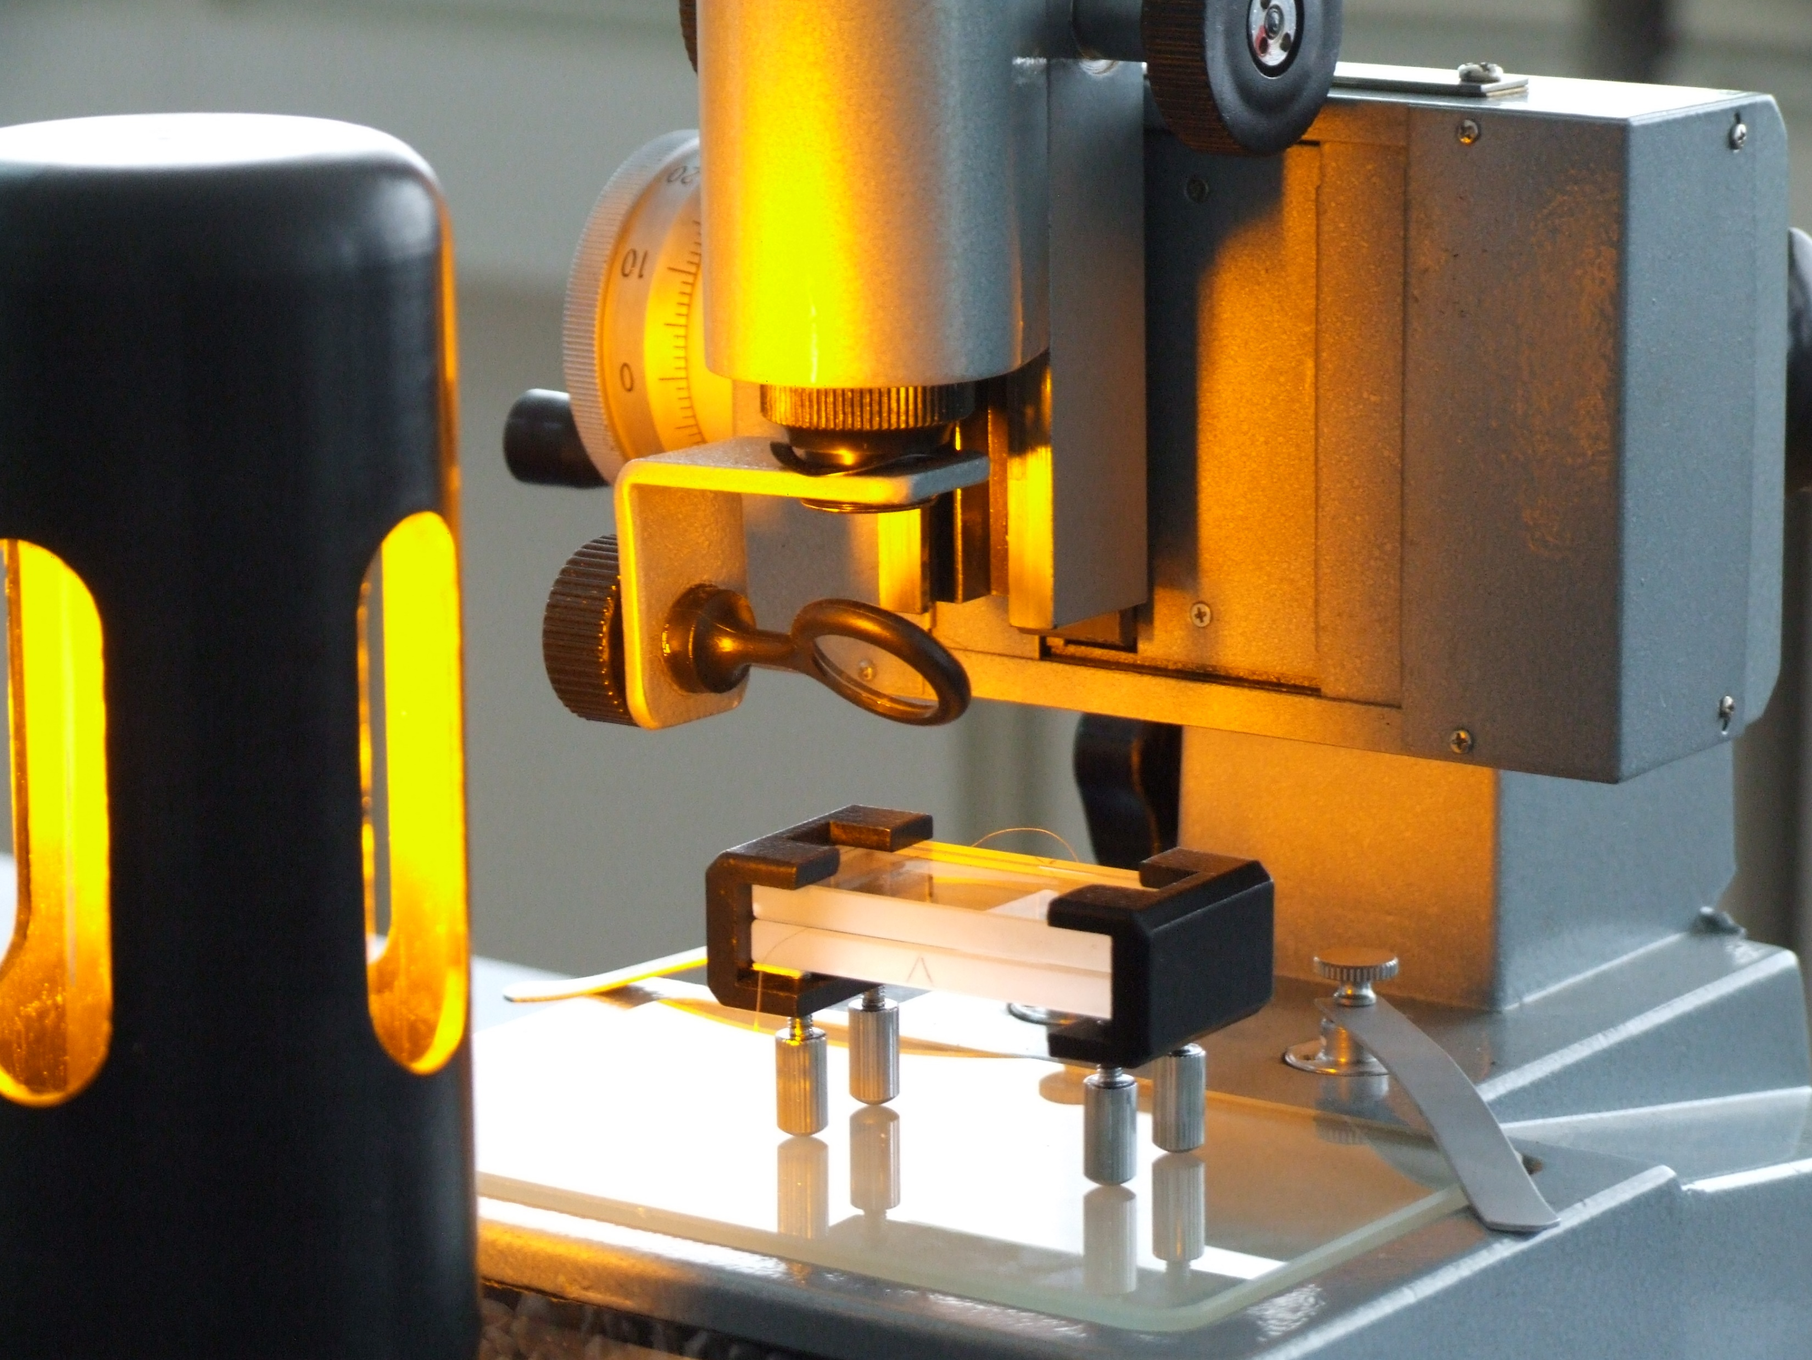
2.三角劈尖测微小细丝的直径
①被测细丝夹在两块平板玻璃的一端，另一端直接接触，形成劈尖.将劈尖（调节螺丝朝下）置于显微镜的载物台上.

Slide 20
②调节显微镜和钠光灯位置，能看清十字叉丝、干涉条纹、玻璃板交线和细丝，并将读数显微镜的镜筒调至主尺读数范围的一侧边缘.
注意叉丝移动方向要垂直于干涉条纹方向.
③测出玻璃板交线到细丝的距离L.
④再次将镜筒调回至玻璃板交线附近，测出每10条暗纹的间隔，重复测量三次，记录数据.

Slide 21
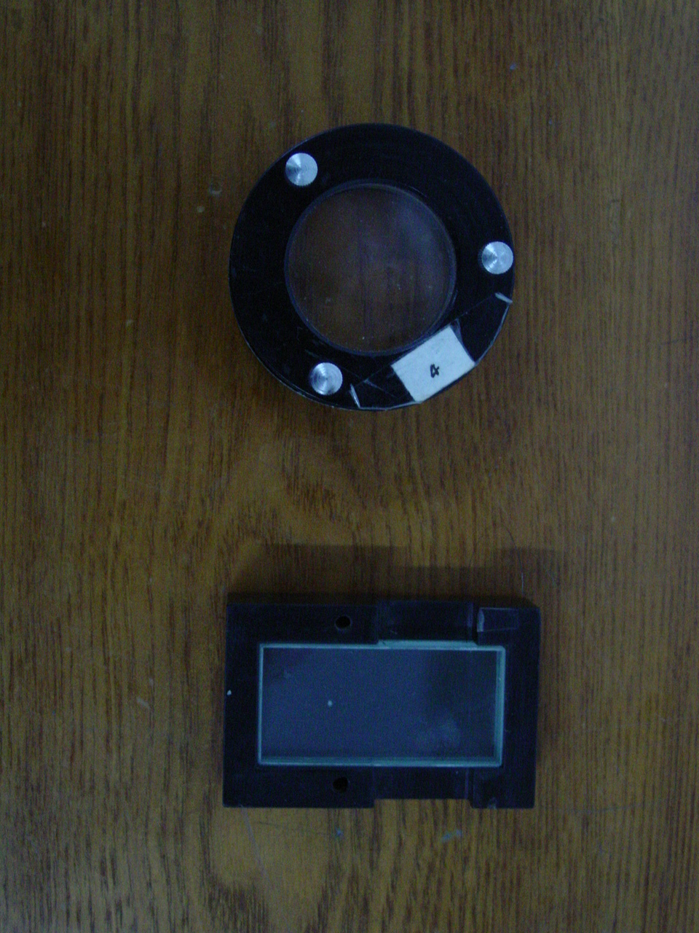
细丝（头发丝）
玻璃板交线
L=43.56mm

Slide 22
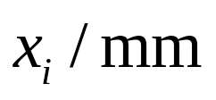
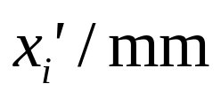

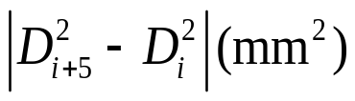

五、数据记录
1.牛顿环测平凸透镜的曲率半径
 | 环级 | 左 | 右 | 直径
1 | 30
2 | 29
3 | 28
4 | 27
5 | 26
6 | 25
7 | 24
8 | 23
9 | 22
10 | 21

Slide 23
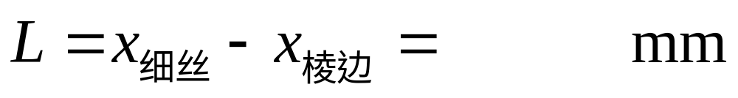
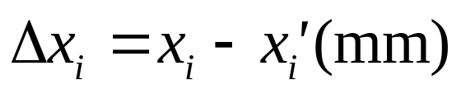
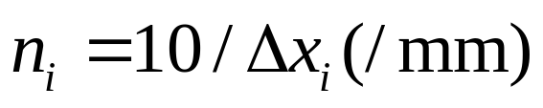
2.三角劈尖测微小细丝的直径
劈尖棱边到细丝距离
次数 | 条纹数 | 起点 | 终点 | 10条暗纹距离 | 单位长度的暗纹数
1 | 10条
2 | 20条
3 | 30条
4 | 40条

Slide 24
六、实验注意事项
①应等待入射光电源工作几分钟后，达到稳定状态再进行实验.
②为保护实验仪器，聚焦前，应先使物镜接近被测物，然后使镜筒慢慢向上移直至干涉条纹在目镜中聚焦成清晰的像.
③测量读数时，目镜中的十字叉丝的横丝应与读数标尺相平行，纵丝应与各暗环相切.
④测量读数时，为避免转动部件的螺纹间隙产生的空程误差，测微鼓轮只能向一个方向旋转.

Slide 25
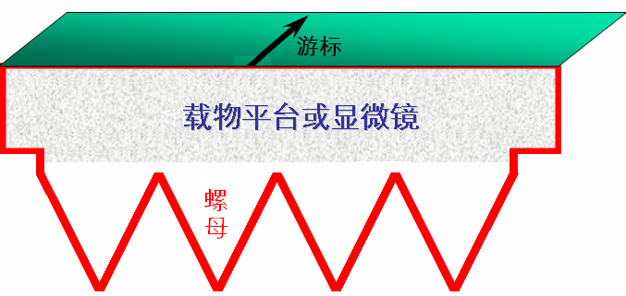
*读数显微镜的空程误差
螺尺
螺杆
属系统误差,由螺母与螺杆间的间隙造成.在啮合前,轻轻转动螺尺手柄,可以看到：螺尺读数变化,而游标并没有移动;即螺杆没有带动平台或显微镜.
  消除方法：测量时只往同一方向转动螺尺.

Slide 26
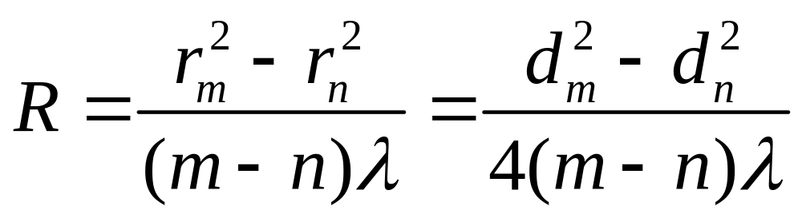
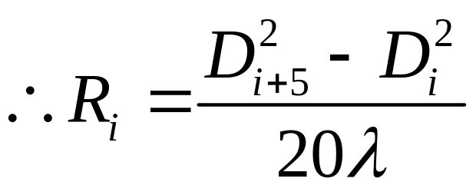
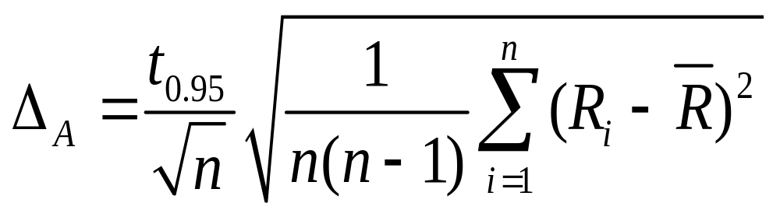


七、实验数据处理
逐差法：
千分尺：

Slide 27


结果表示为：

Slide 28



结果表示为：

Slide 29
八、思考题
①牛顿环中心圆斑在什么情况下是暗的，什么情况下是亮的？
②三角劈尖的棱边（两玻璃板交线）处，干涉条纹是明的还是暗的？
③测量读数时，如果已经错过了待测条纹，为避免空程误差，应如何处理？

Slide 30

感谢聆听，记得好评哦！

